Slide 1
服务器购买：https://www.ethernetservers.com/
Burpsuite靶场：https://portswigger.net/web-security
Burpsuite插件：https://pan.baidu.com/s/1--UrM-fQFgtqXnZ62R5upQ 提取码：s28o
信息收集很重要
01
04
burpsuit插件
水泽
02
05
小蓝本 - 爱妻查 - 爱站
fofa
03
06
hunter
URLFinder

Slide 2
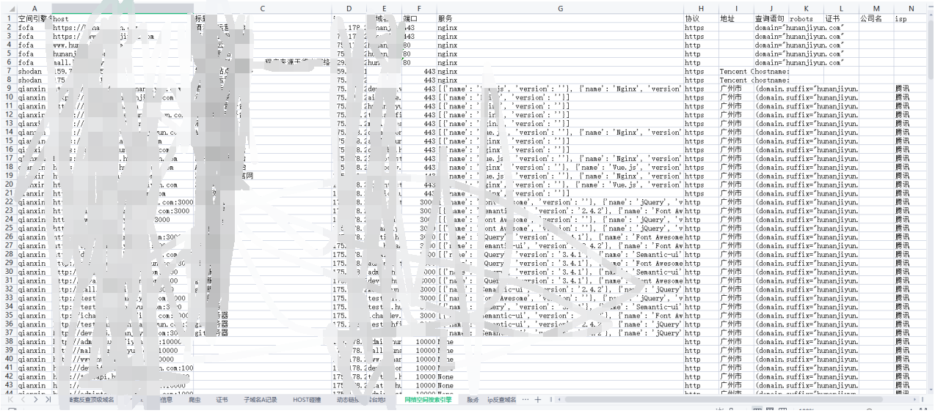
案例1
水泽：
python3 shuize.py -d xxx.com --justInfoGather 1

Slide 3
当时就发现有很多不同的子域名 怀疑是换皮的 然后开了好几个站点 看到了一个aiguanli.*.com的站点 正好我冲的那个平台的站点是ai.*.com的站点
然后就打开看了一下非常的简陋就是一个登录平台

Slide 5
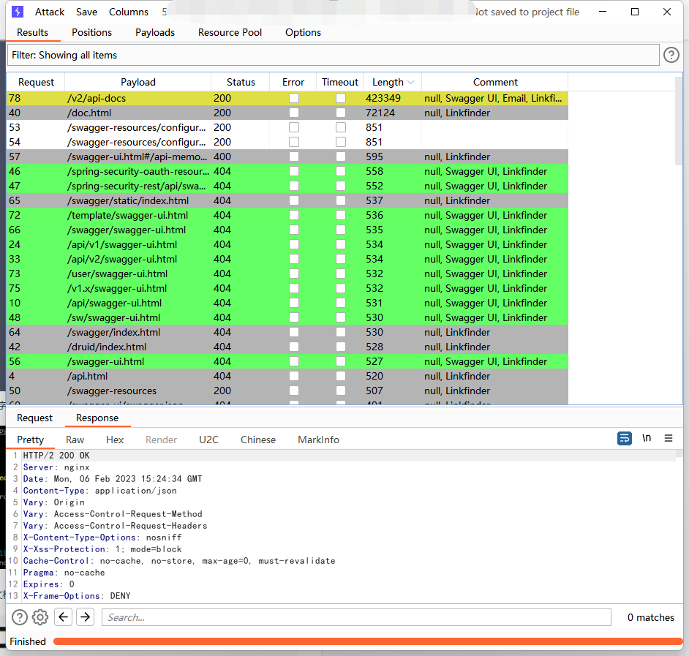

Slide 6
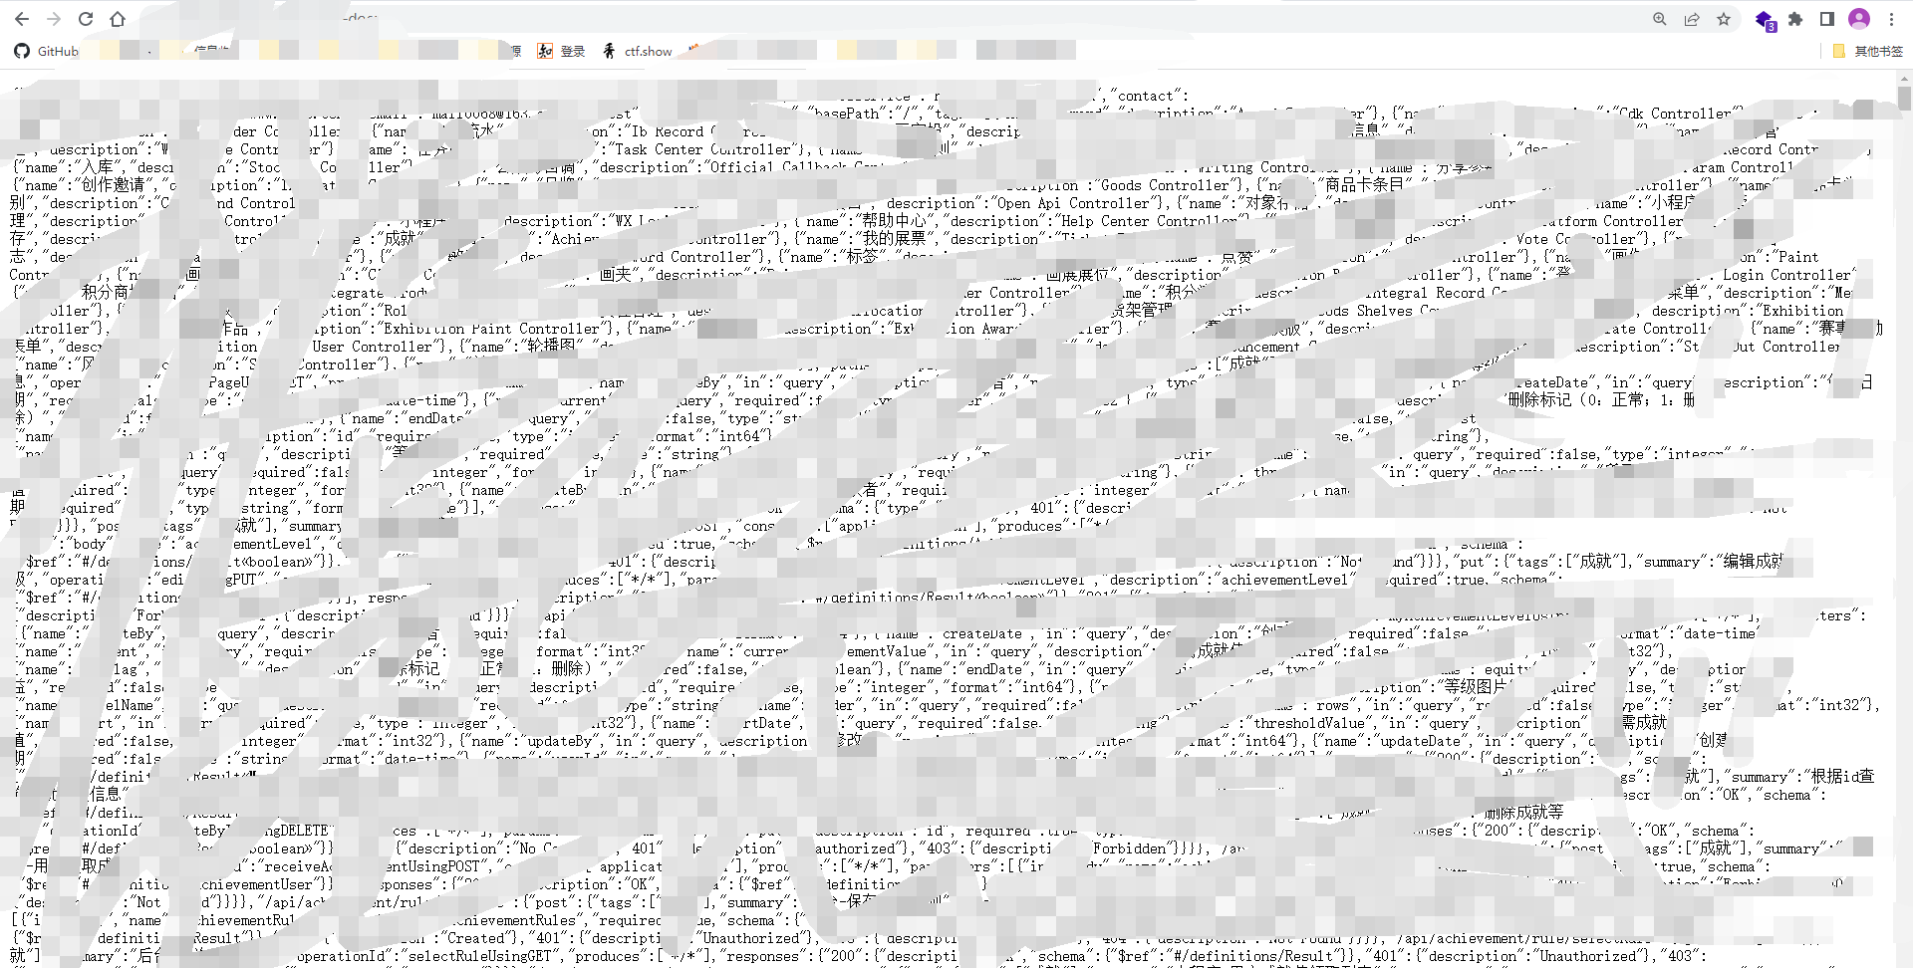

Slide 7
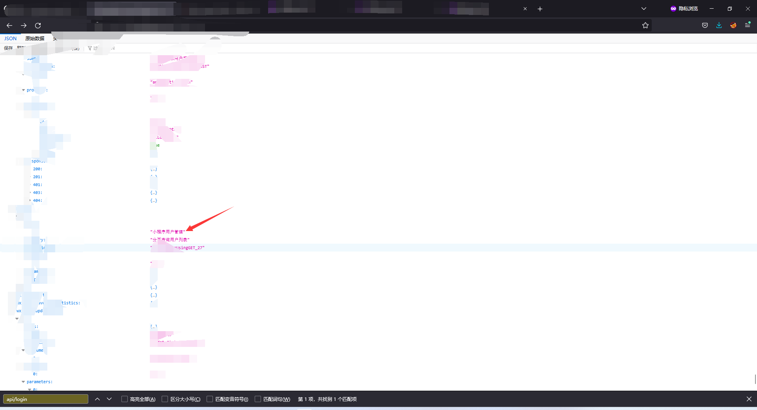

Slide 8
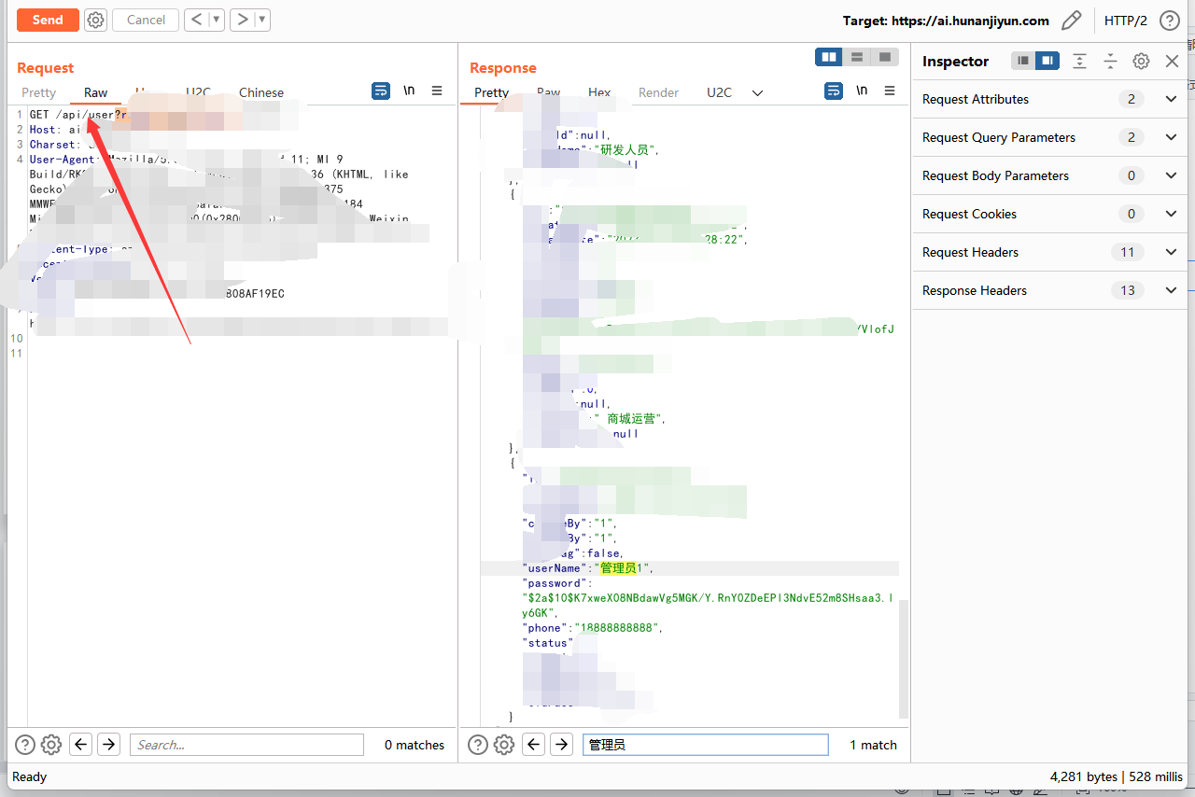

Slide 10
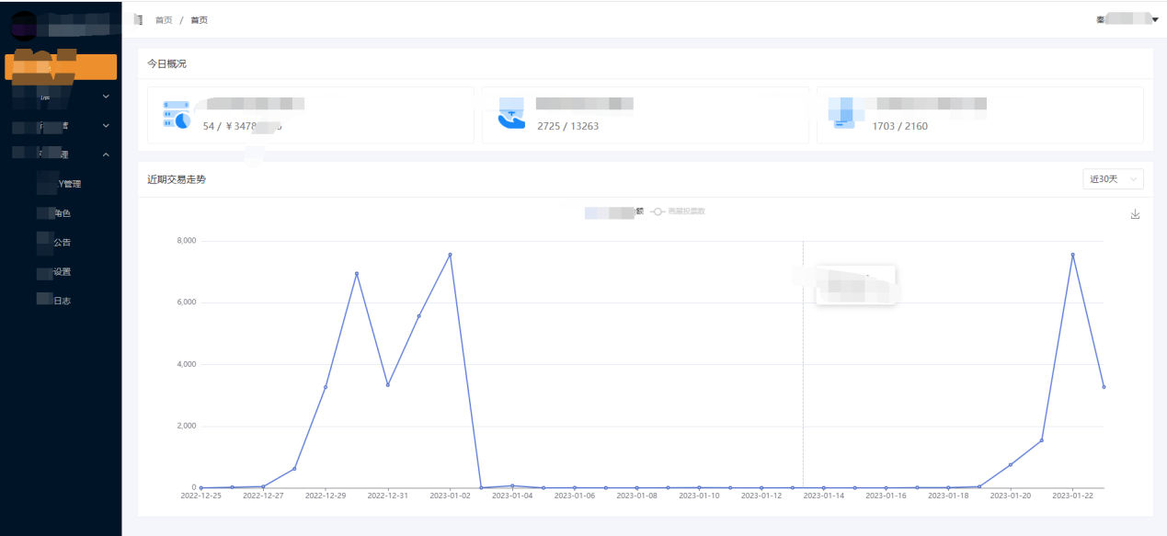
然后想到之前有个登录框可能是账号有问题 然后尝试去用手机号爆破

Slide 11
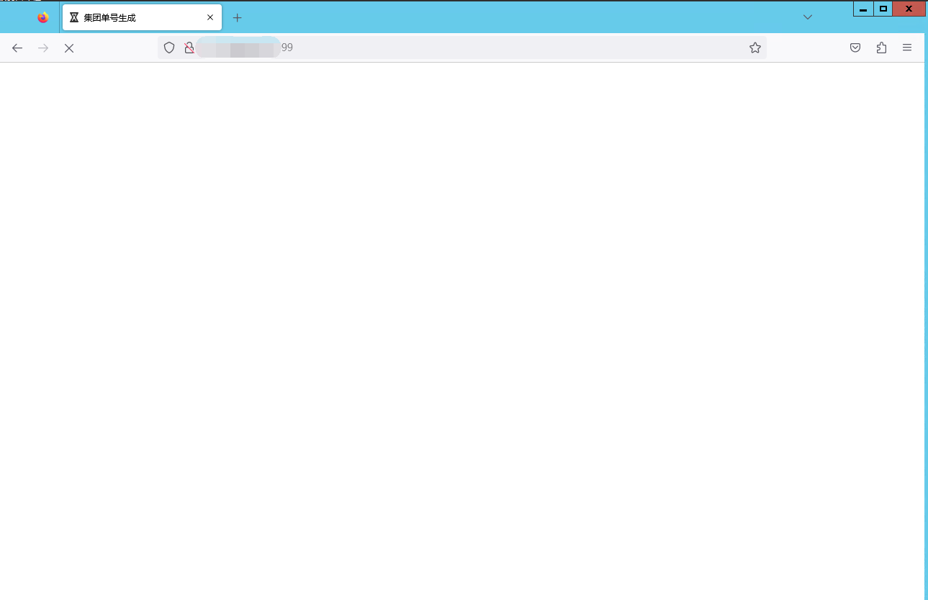
案例二

Slide 12
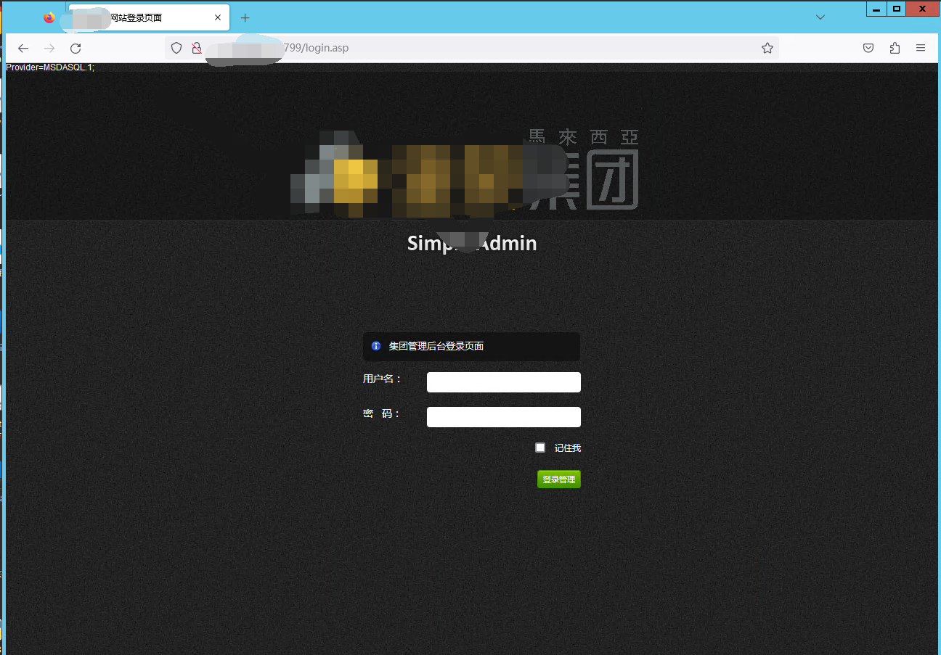

Slide 13
